Slide 1
Señales y Sistemas
Digitalización de Señales
Parte I

Slide 2
¿Qué veremos hoy?
Definición
Muestreo y Cuantización
El teorema de muestreo
Ruido
Selección de los parámetros básicos
Ejemplos prácticos

Slide 3
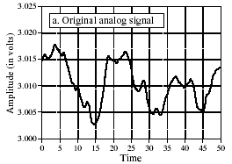
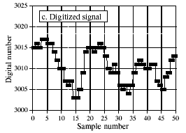
Definición
Digitalizar significa convertir una señal analógica a un formato digital

Slide 4
Definición
Digitalizamos una señal para que pueda ser procesada por circuitos digitales
El circuito digital más usado es el computador
A diferencia de su contraparte analógica, la señal digital no pierde su calidad con múltiples transmisiones, reproducciones o procesamientos

Slide 5
Definición
Las principales características de una digitalización son:
Frecuencia de Muestreo (Sampling rate)
Número de bits (Cuantización)

Slide 6
¿Qué veremos hoy?
Definición
Muestreo y Cuantización
El teorema de muestreo
Ruido
Selección de los parámetros básicos
Ejemplos prácticos

Slide 7
Muestreo y Cuantización
El proceso de Digitalización esta constituido por dos partes:
Muestreo
Cuantización
En cada uno de estos pasos se convierte de continuo a discreto una de las variables o ejes de la señal

Slide 8
Muestreo
El muestreo consiste en medir la amplitud de la señal a intervalos regulares
Matemáticamente puede ser visto como multiplicar una señal por un tren de impulsos
En la practica se utiliza un circuito de mantenimiento (hold) de orden cero

Slide 9
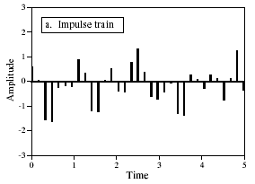
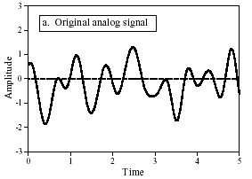
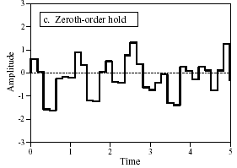
Muestreo

Slide 10
Muestreo
Lo que suceda con la señal en medio de un intervalo es descartado
Debemos tener cuidado que el intervalo de muestreo sea lo suficientemente rápido para capturar toda la información de la señal

Slide 11
Muestreo
El muestreo convierte la Variable Independiente
(Eje X)
de continuo a discreto

Slide 12
Cuantización
Cuantizar significa clasificar el valor de la amplitud de una señal en una serie de valores discretos
Matemáticamente puede considerarse como un redondeo del valor de la señal
En la práctica se realiza con un circuito llamado Convertidor Analógico Digital

Slide 13
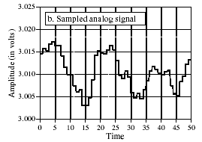
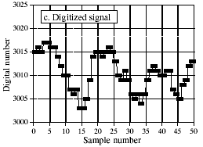
Cuantización

Slide 14
Cuantización
La cuantización esta definida por la cantidad de valores discretos en los que se puede clasificar la amplitud de la señal
La cantidad de valores discretos dependerá de la cantidad de bits que se utilicen para la cuantización
Se debe de utilizar suficientes bits como para capturar las variaciones pequeñas en la señal

Slide 15
Cuantización
La cuantización convierte la
Variable Dependiente (Eje Y) de continuo a discreto

Slide 16
Digitalización
Señal
Analógica
Señal
Digital
Muestreo
Cuantización

Slide 17
¿Qué veremos hoy?
Definición
Muestreo y Cuantización
El teorema de muestreo
Ruido
Selección de los parámetros básicos
Ejemplos prácticos

Slide 18
Teorema de Muestreo
La definición de muestreo apropiado es sencilla
Necesitamos capturar suficiente información para ser capaces de reconstruir la señal analógica original
Es decir convertir la señal de Digital a Analógica nuevamente

Slide 19
Teorema de Muestreo
Frecuencia señal: 2.5 Khz
Frecuencia muestreo: 8 Khz (125 μs)

Slide 21
Teorema de Muestreo
Filtro
Pasa Bajos
Señal Digital
Señal Analógica

Slide 22
Aliasión (Aliasing)
!
F1= 2.5 Khz
F2 = 5 Khz
Fm= 8 Khz
Notes:
Frecuencia 5Khz no puede ser muestreada de manera correcta

Slide 23
Teorema de Muestreo
Teorema de Shannon o Teorema de Nyquist:
Para muestrear adecuadamente una señal se necesita hacerlo con una frecuencia igual o mayor que el doble de la mayor frecuencia presente en la señal

Slide 24
Frecuencia de Nyquist
Se conoce como frecuencia de Nyquist la mitad de la frecuencia de muestreo
Eso es la mayor frecuencia que puede ser digitalizada en la señal
En la práctica se utilizan filtros para eliminar toda frecuencia sobre la frecuencia de Nyquist

Slide 25
¿Qué veremos hoy?
Definición
Muestreo y Cuantización
El teorema de muestreo
Ruido
Selección de los parámetros básicos
Ejemplos prácticos

Slide 26
Ruido
Ruido es cualquier evento que altere el valor real de una señal
Cuando hablamos de Digitalización tenemos que tomar en cuenta 3 clases de ruido
Ruido Analógico
Ruido de Cuantización
Ruido de Aliasión

Slide 27

Ruido Analógico
Es el ruido presente en la señal antes de la digitalización
Generalmente viene representado por la medida de la relación Señal a Ruido
Se expresa normalmente en decibeles

Slide 28
Ruido Analógico
El ruido analógico me indica cual es el mínimo cambio significativo en la señal
El ruido analógico no se puede eliminar, es algo con lo que tenemos que trabajar

Slide 29
Ruido de Cuantización
Cada vez que se cuantiza una señal, se produce cierto redondeo que introduce ruido a la señal
Se tendrá un error de +/- ½ LSB (Least Significant Bit)
Se presenta normalmente como ruido aleatorio
Tiene una desviación estándar de

Slide 30
Ruido de Cuantización
Debido a que el error de cuantización es ruido aleatorio, el número de bits determina la precisión de los datos
Mientras mas bits usemos, mas precisa será nuestra digitalización, pero tendremos que manejar mayor cantidad de datos

Slide 31
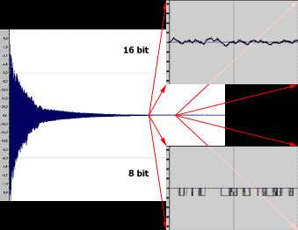
Ruido de Cuantización

Slide 32
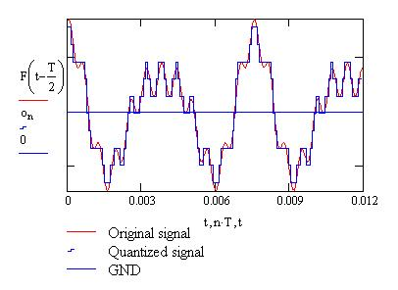
Ruido de Cuantización

Slide 33
Ruido de Aliasión
Si existen frecuencias mayores a la de Nyquist en la señal, esas frecuencias enmascarán a frecuencias menores
Esto volverá prácticamente inútil el resultado de la digitalización
Este ruido debe ser evitado a toda costa usando filtros

Slide 34
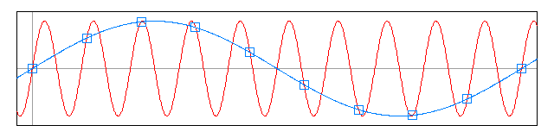
Ruido de Aliasión
Solución?

Slide 35
Aliasión

Slide 36
Aliasión
Notes:
Si ya está familiarizado con los fundamentos de la DSP, que aquí hay una explicación más técnica de por qué ocurre esta duplicación espectral. (No haga caso de este párrafo, si eres nuevo en el DSP). En el dominio del tiempo, el muestreo se consigue multiplicando la señal original por un tren de impulsos de picos de amplitud unidad. El espectro de frecuencias de esta unidad de tren impulso amplitud es también una amplitud unidad de tren de impulsos, con los picos que ocurren en múltiplos de la frecuencia de muestreo, fs, 2FS, 3FS, 4Fs, etc Cuando dos señales de dominio de tiempo se multiplican, sus espectros de frecuencia son convolucionada. Esto resulta en el espectro original se va a duplicar a la ubicación de cada espiga en el espectro de tren de impulsos. Visualización de la señal original como compuesta de dos cuentas de frecuencias positivas y negativas para las bandas laterales superior e inferior, respectivamente.

Slide 37
¿Qué veremos hoy?
Definición
Muestreo y Cuantización
El teorema de muestreo
Ruido
Selección de los parámetros básicos
Ejemplos prácticos

Slide 38
Selección de Parámetros
Con todo lo que hemos visto llegamos a la conclusión de que:
Debemos determinar la frecuencia de muestreo para capturar toda la información
Debemos determinar el # de bits necesarios para realizar la digitalización

Slide 39
Determinación de Frecuencia de Muestreo
La determinamos de una manera sencilla:

Slide 40
Determinación de # de bits
Dependerá del ruido presente en la señal
Deberá detectar la menor variación significativa en la señal (variación no debida a ruido)
Utilizamos el valor de SNR
SNR= 30 dB (1000:1) entonces usamos 10 bits porque representa 1024 valores

Slide 41
Ejemplo
Deseo digitalizar una señal de radio que trabaja a 2Mhz y la recibo con un SNR de 20dB
¿?

Slide 42
Ejemplo
Deseo digitalizar una señal de radio que trabaja a 2Mhz y la recibo con un SNR de 20dB
Frecuencia muestreo = 2*2Mhz = 4 Mhz
# bits = 7 bits

Slide 43
¿Qué veremos hoy?
Definición
Muestreo y Cuantización
El teorema de muestreo
Ruido
Selección de los parámetros básicos
Ejemplos prácticos

Slide 44

Ejemplos Frecuencia de Muestreo
44100 Hz
22050 Hz
11025 Hz (oir la “s”)
8000 Hz
5000 Hz

Slide 45
Ejemplo número de bits
11k 16 bits
11k 8 bits
8k 16 bits
8k 8bits (telefono)
Oir el ruido de cuantización en los archivos a 8K.
16-bit tiene un SNR de 98dB.
8-bit tiene un SNR de 50 dB. Es 8 veces más ruidoso.

Slide 46
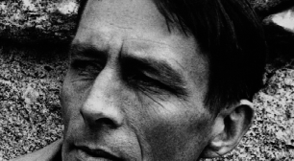
Frecuencia de Muestreo Imagen

Slide 47

Frecuencia de Muestreo Imagen

Slide 48
Imagenes Número de bits 1 bit (2 colores)

Slide 49
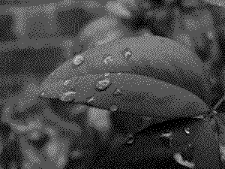
Imagenes Número de bits 2 bits (4 colores)

Slide 50

Imagenes Número de bits 4 bits (16 colores)

Slide 51

Imagenes Número de bits 8 bits (256 colores)

Slide 52

Imagenes Número de bits 24 bits (16 millones de colores)

Slide 53
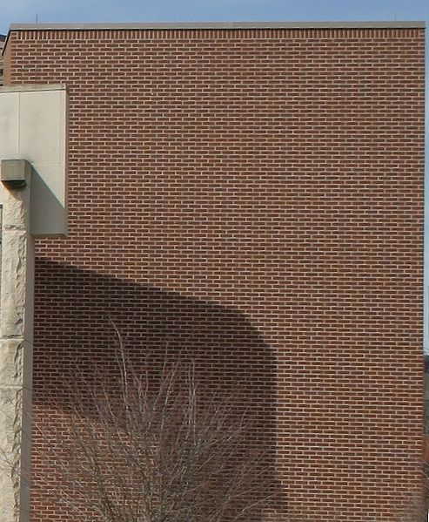
Aliasón en Imágenes

Slide 54
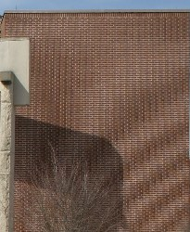
Aliasón en Imágenes

Slide 55
Aliasión Video

Slide 56
¿Qué veremos hoy?
Definición
Muestreo y Cuantización
El teorema de muestreo
Ruido
Selección de los parámetros básicos
Ejemplos prácticos

Slide 57
Próxima Clase
Digitalización de Señales Parte II
Conversión Digital Analógico

